Slide 1
유니클로 리뉴얼
컨텐츠 제작 기획 및 수요 조사를 통해 예시 사업 방안 모색
작성자 양희승
작성일 2019.03.29

Slide 2
기존 홈페이지
01

Slide 3
01 타겟 설정
페르소나 설정 / 가상 시나리오
02

Slide 4
선호도조사
24일 시장조사전문기업 엠브레인 트렌드모니터(trendmonitor.co.kr)에 따르면 최근 6개월 이내 의류 및 패션잡화를 구입한 경험이 있는 전국 만 19세~59세 성인 남녀 1,000명을 대상으로 ‘SPA 브랜드’ 관련 설문조사를 실시한 결과, 유니클로의 대중적 선호가가 가장 높았다.
http://www.consumuch.com/news/articleView.html?idxno=40973
http://www.itnk.co.kr/news/articleView.html?idxno=57377
03

Slide 5
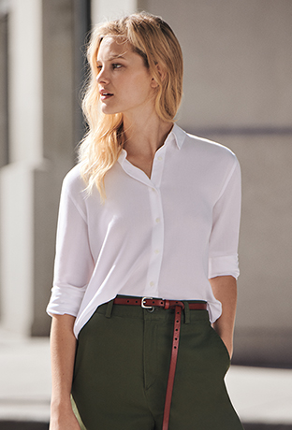
고객 페르소나
1.인물정보
- 야근이 많은 사회 초년생 26세 여성직장인
2.행동
- 야근이 많아 따로 쇼핑할 시간이 없다.
- 사회초년생으로 필요한 것들이 많아 많은 돈을 의류에 투자할수 없다.
- 베이직한 옷들이 많이 필요한 직장인이다.
3.니즈 & 목표
- 저렴한 가격으로 베이직한 여러 종류의 옷이 필요하다.
- 평일 시간이 많지 않아 인터넷쇼핑으로 시간을 절약한다.
4.솔루션
- 합리적인 가격과 베이직한 디자인과 다양한 디자인이 많은 유니클로 온라인을 통해 구입
03

Slide 6
02 컨셉도출
브랜드 컬러시스템 / 아이덴티티
04

Slide 7
브랜드 컬러
#FF0000
#d2d2d2
#929292
#505050
#1075b6
강렬하고 열정적인
베이직
심플함 속에 개성
대중적인
활동적인
05

Slide 8


아이덴티티
07

Slide 9
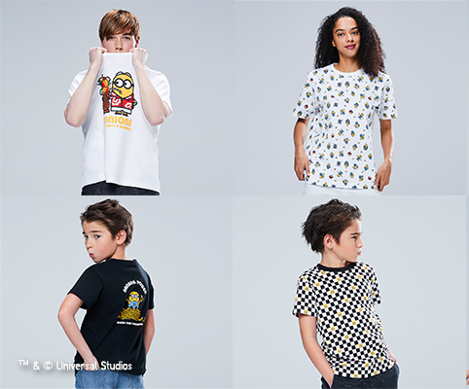
Unique
Cloting
Warehouse
합리적인 가격 고품질
독특하고 다양한 의류창고
베이직하고 캐쥬얼한 옷
06

Slide 10
03 타입(UI)스케치
레이아웃 스케치 / 워크플로우 구성
08

Slide 11
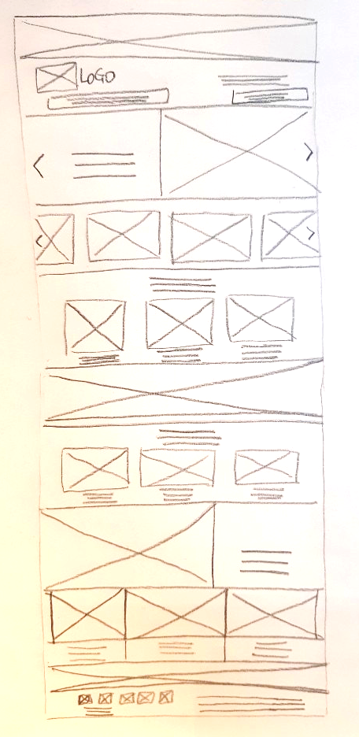
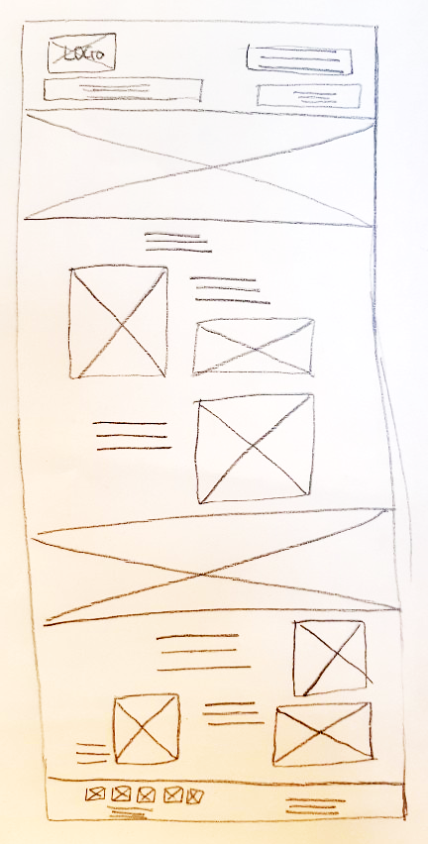
워크플로우 구성
메인
서브
09

Slide 12
워크플로우 구성
Main
woman
woman
10

Slide 13
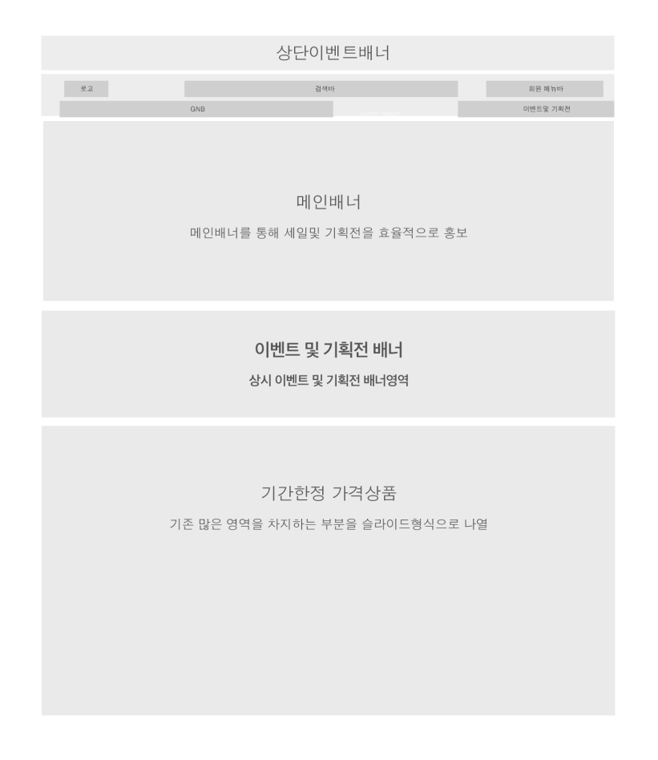
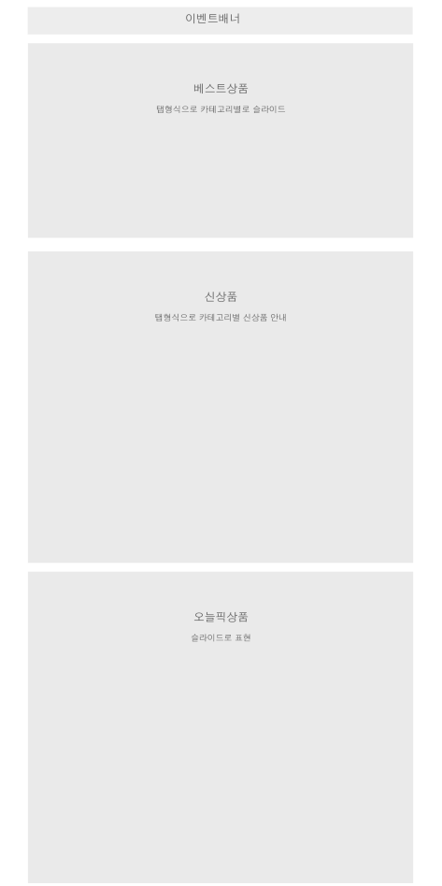
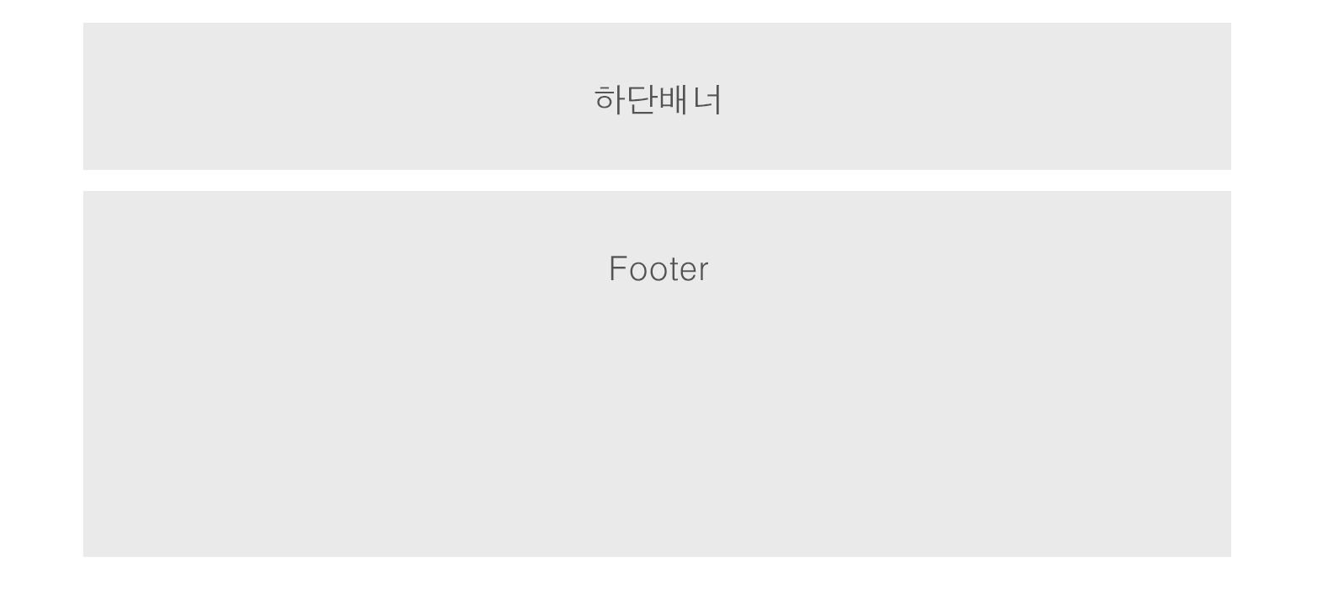
프로토타입-메인
09

Slide 14
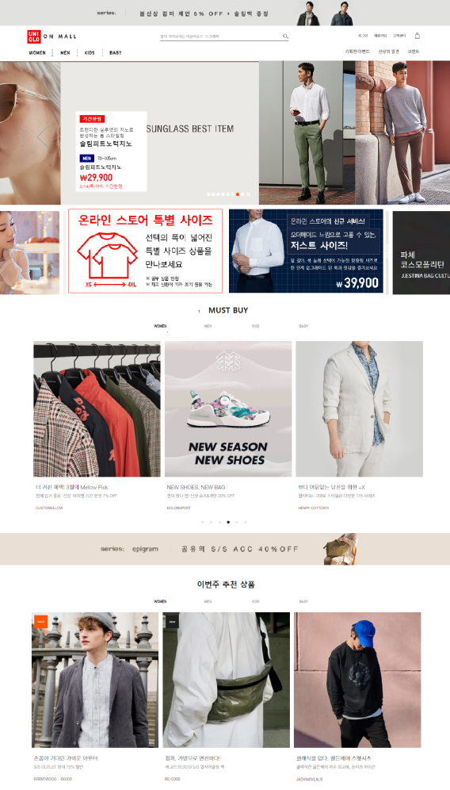
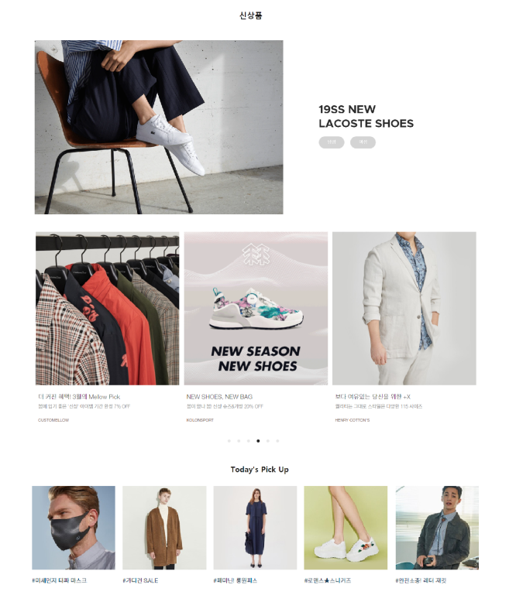
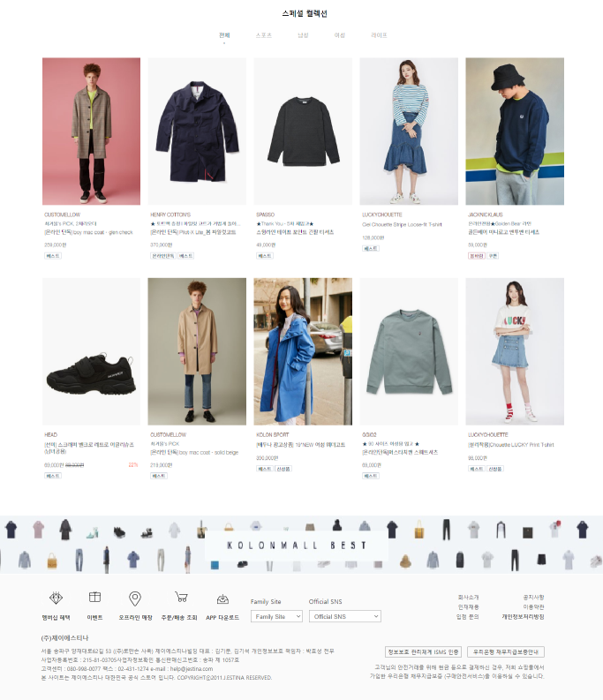
디자인시안-메인
09

Slide 15
SITE
벤치마킹한 사이트
- 제이에스티나 https://www.jestina.co.kr/front/N/BAG
- 데상트코리아 https://shop.descentekorea.co.kr/index.do
- 코롱 몰 https://www.kolonmall.com/
- 헤지스 http://www.hazzys.com/
메인페이지
코롱몰, 제이에스티나 , 데상트 - 비쥬얼적인 모습과 함께 심플하면서 깔끔하게 정돈된 레이아웃
서브페이지
헤지스 브랜드 소개페이지
10

